Slide 1

초보자를 위한 유니티 입문
Chapter 03: 유니티 사용하기
ㅇㅇ대학교 ㅇㅇ학과
홍길동

Slide 2
시작하기전에
유니티 동작 환경
OS: Windows 7 이후의 윈도우 또는 OS X 10.11 이후의 macOS
예제 코드
http://www.hanbit.co.kr/src/10165
유니티 다운로드
https://unity3d.com/kr

Slide 3
이 책의 학습 목표
1장: 유니티의 주변 지식과 설치 방법 그리고 유니티 허브를 설명
2장: 유니티 에디터의 화면을 살펴보면서 각 기능을 사용하는 방법을 설명
3장: 공 굴리기 3D 게임을 만들면서 실제로 유니티를 사용하기
4장: 굴러 떨어지는 병아리 구슬을 대포로 맞히는 2D 게임을 만들면서 유니티 기본 기능 익히기
5장: 유니티의 UI 시스템을 이용하여 게임 UI를 만드는 방법을 설명
6장: 3D 장애물 런 게임을 만들면서 여러 리소스를 사용하기
7장: 스마트폰용 게임을 만드는 방법 설명

Slide 4
Contents
CHAPTER 03 유니티 사용하기
3.1 프로젝트 만들기 3.1.1 새 프로젝트 만들기 3.1.2 씬 저장하기
3.2 바닥과 벽 만들기 3.2.1 시점 조절하기 3.2.2 바닥 만들기 3.2.3 벽 만들기 3.2.4 카메라 변경하기
3.3 경사면 만들기 3.3.1 첫 번째 경사면 만들기

Slide 5
Contents
CHAPTER 03 유니티 사용하기
3.3.2 두 번째 경사면 만들기 3.3.3 세 번째 경사면 만들기
3.4 공 만들기 3.4.1 공 추가하기 3.4.2 게임 실행하기
3.5 중력 설정하기 3.5.1 Ball에 리지드바디 설정하기
3.6 게임 발전시키기 3.6.1 공을 여러 개 배치하기 3.6.2 탄성 설정하기 3.6.3 공의 색 변경하기

Slide 6
CHAPTER 03 유니티 사용하기
유니티의 기본 조작을 살펴보면서 간단한 ‘공 굴리기 게임’을 만들어 보기

Slide 7
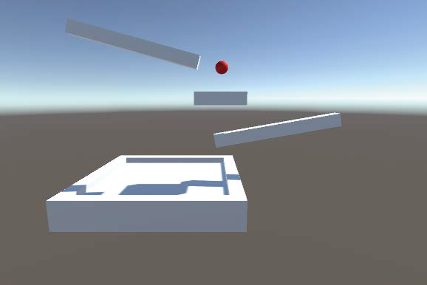
이 장에서 만들 예제
오브젝트를 배치하고 위치 설정하기
카메라를 설정하여 화면 변경하기
오브젝트에 물리적인 동작 추가하기
오브젝트의 색 변경하기
게임 실행해보기
▲ 이 장에서 만들 예제의 완성 이미지
예제 프로젝트 다운로드: www.hanbit.co.kr/src/10165

Slide 8
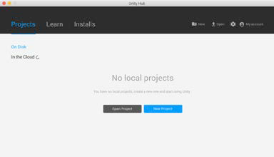
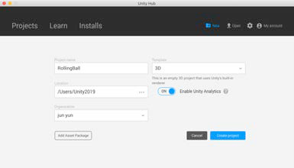
3.1 프로젝트 만들기
새 프로젝트 만들기: 유니티를 실행하면 나타나는 창에서 Projects 클릭 > New 클릭
프로젝트 이름 입력: > RollingBall
3D 선택
저장 경로 지정하기(임의의 폴더)
Create project 클릭
▲ 새 프로젝트 만들기

Slide 9
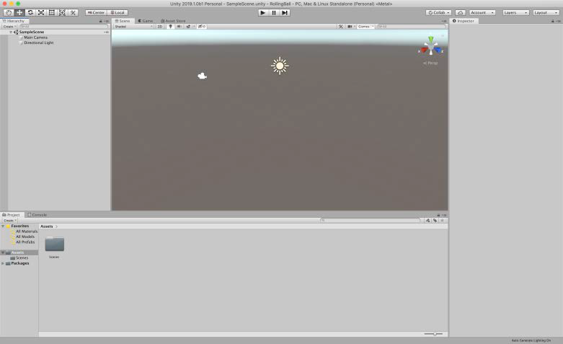
3.1 프로젝트 만들기
▲ 새로 만들어진 프로젝트

Slide 10
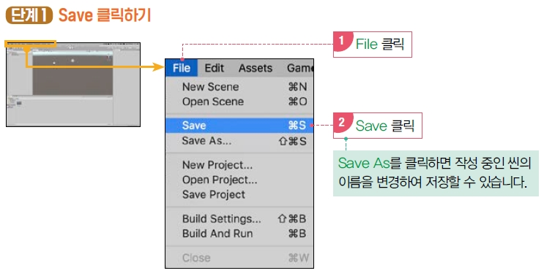
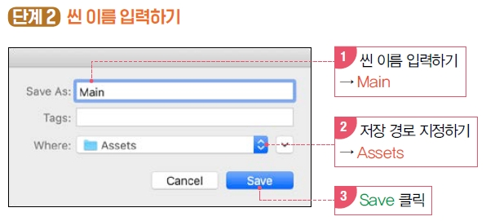
3.1 프로젝트 만들기
씬 저장: 게임을 구성하는 세계의 데이터로, 유니티의 게임 화면은 씬 단위로 관리됨
유니티의 게임 화면 데이터는 하이어라키 창과 씬 뷰에 표시되는 오브젝트를 말함
Save 클릭: 작성 중인 씬 저장
씬을 저장하면 프로젝트 창의 Assets 폴더에 씬 아이콘이 추가됨
▲ 씬 저장하기

Slide 11
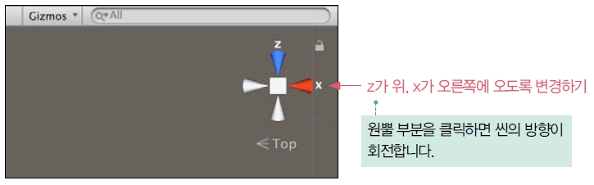
3.2 바닥과 벽 만들기
시점 조절: 씬 뷰 오른쪽 상단에 있는 씬 기즈모(Scene Gizmo)의 원뿔 부분 클릭
파란 원뿔(z)이 위, 빨간 원뿔(x)이 오른쪽에 오도록 함
▲ 씬의 방향 변경하기

Slide 12
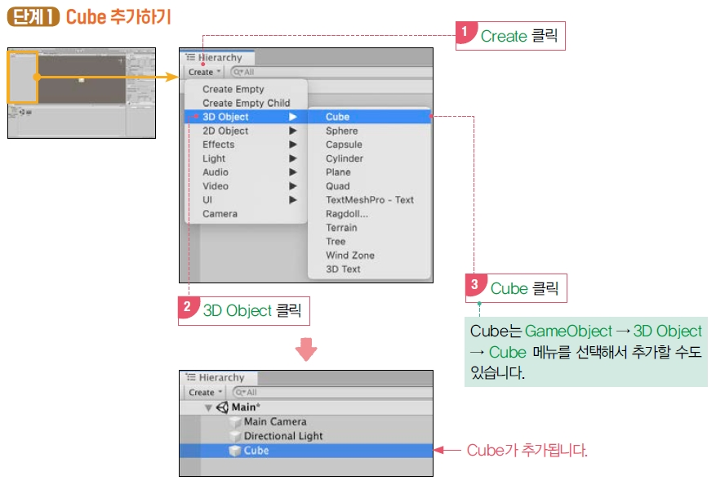
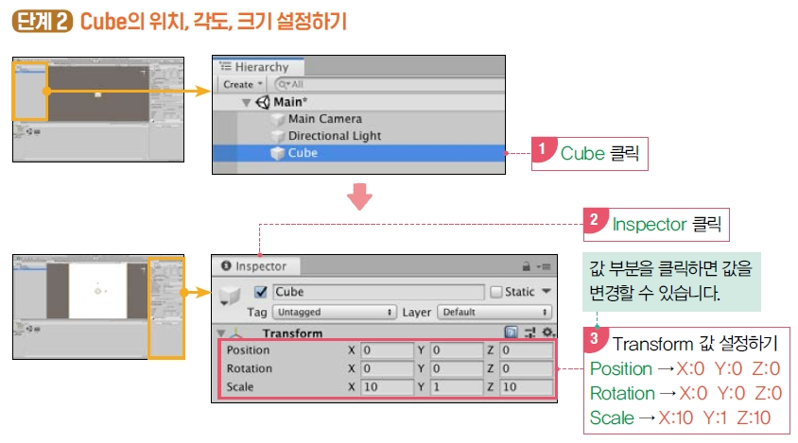
3.2 바닥과 벽 만들기
3.2.2 바닥 만들기: 유니티에 미리 마련되어 있는 기본 도형 중 Cube를 이용해서 바닥을 만듬
1단계 Cube 추가
2단계 Cube의 위치, 각도, 크기 설정
▲ 바닥 만들기

Slide 13
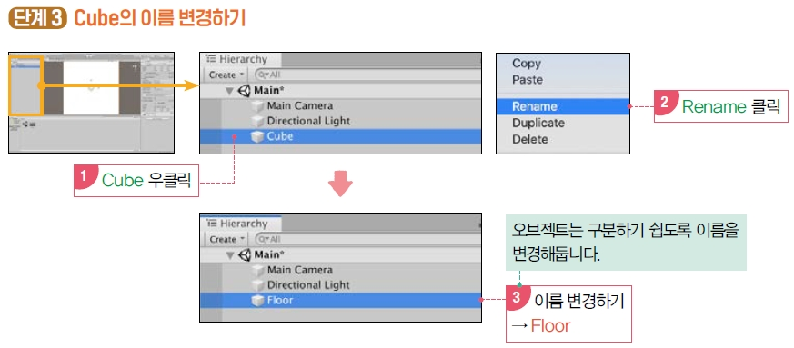
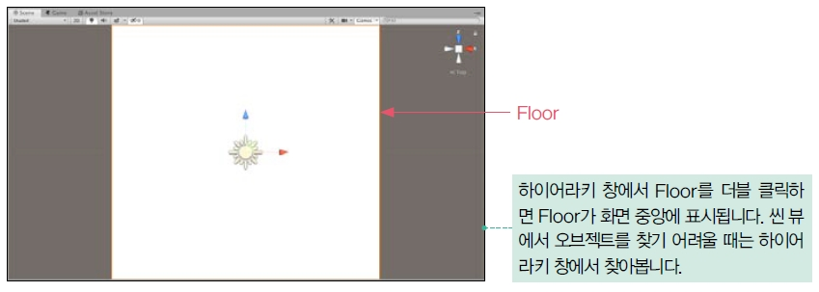
3.2 바닥과 벽 만들기
3.2.2 바닥 만들기: 유니티에 미리 마련되어 있는 기본 도형 중 Cube를 이용해서 바닥을 만듬
3단계 Cube의 이름 변경하기
바닥 완성
▲ 바닥 만들기

Slide 14
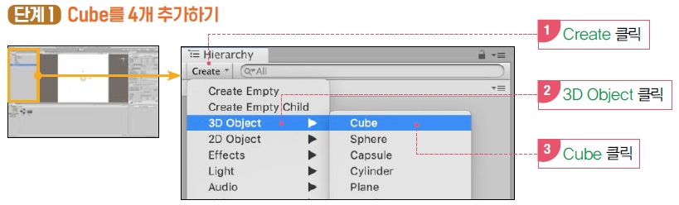
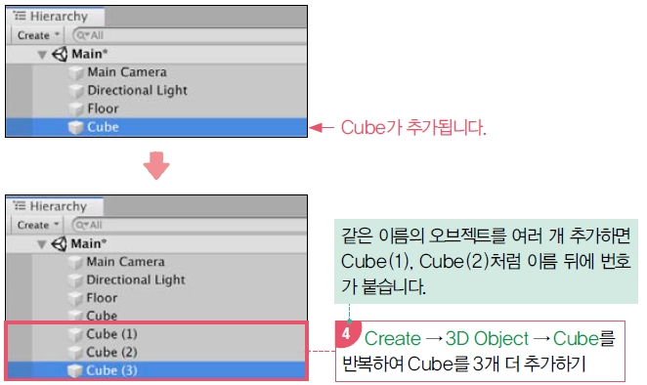
3.2 바닥과 벽 만들기
3.2.3 벽 만들기: 바닥 만들기와 같은 방법으로 Cube를 4개 추가
1단계 Cube를 4개 추가
▲ 벽 만들기

Slide 15
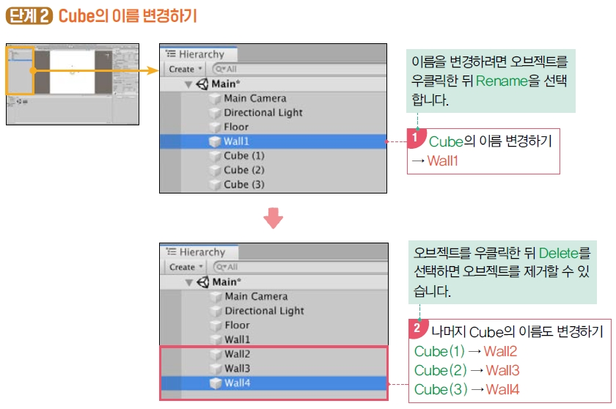
3.2 바닥과 벽 만들기
3.2.3 벽 만들기: 바닥 만들기와 같은 방법으로 Cube를 4개 추가
2단계 Cube의 이름 변경하기
▲ 벽 만들기

Slide 16
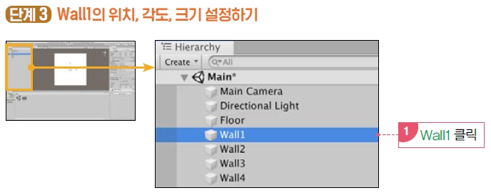
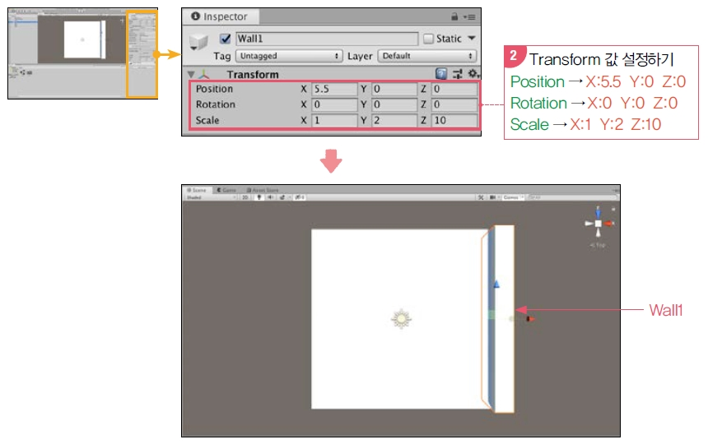
3.2 바닥과 벽 만들기
3.2.3 벽 만들기: 바닥 만들기와 같은 방법으로 Cube를 4개 추가
3단계 Wall1의 위치, 각도, 크기 설정하기
▲ 벽 만들기

Slide 17
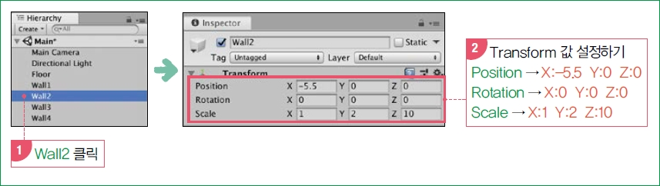
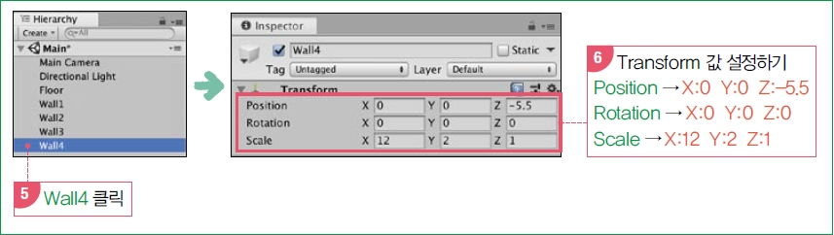
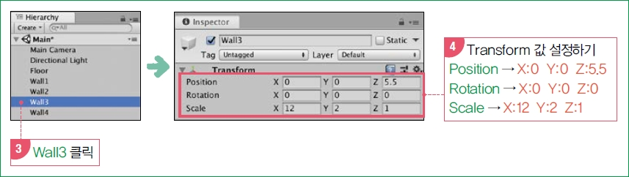
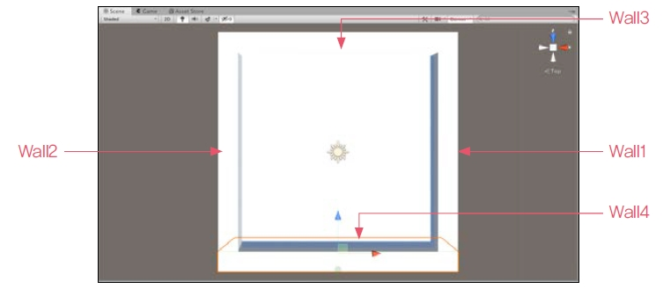
3.2 바닥과 벽 만들기
3.2.3 벽 만들기: 바닥 만들기와 같은 방법으로 Cube를 4개 추가
4단계 Wall2~Wall4의 위치, 각도, 크기 설정하기
▲ 벽 만들기

Slide 18
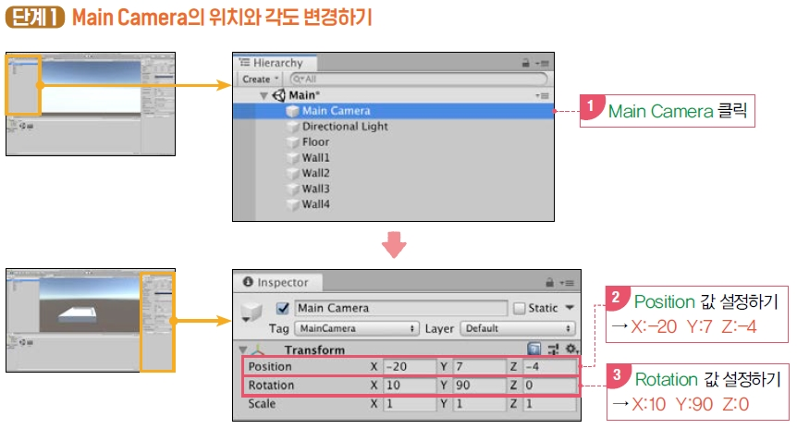
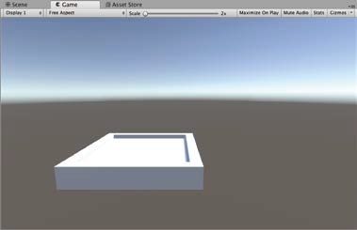
3.2 바닥과 벽 만들기
3.2.4 카메라 변경하기: Main Camera의 위치와 각도를 설정하여 목표 지점이 제대로 화면에 나타나게 함
Main Camera의 위치와 각도 변경하기
▲ 카메라 변경하기

Slide 19
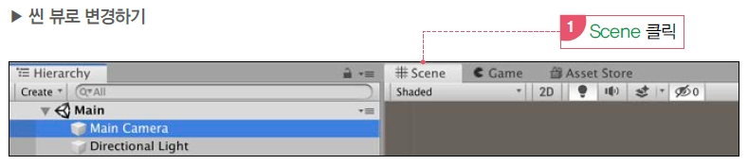
3.3 경사면 만들기
경사면을 만들기 전, 화면을 씬 뷰로 변경

Slide 20
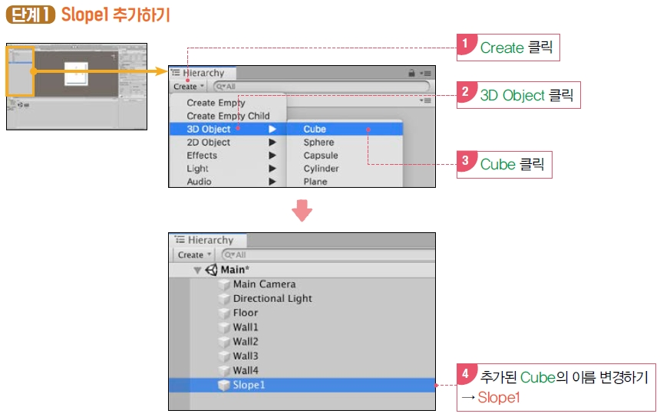
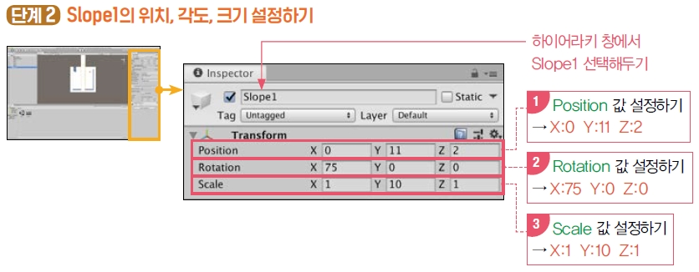
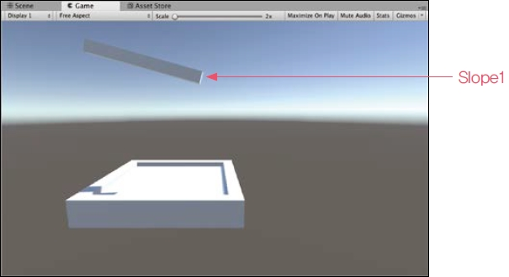
3.3 경사면 만들기
3.3.1 첫 번째 경사면 만들기: Cube 추가하여 이름 변경, 위치, 각도, 크기 설정
단계 1 Slope1 추가하기
단계 2 Slope1의 위치, 각도, 크기 설정하기
▲ 경사면 만들기

Slide 21
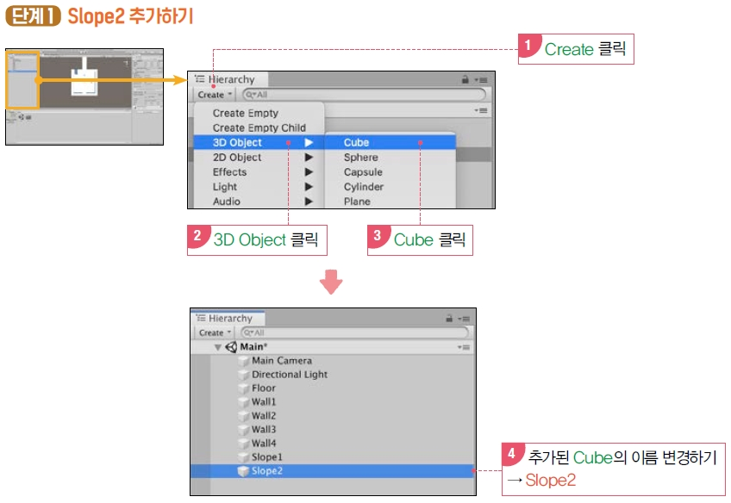
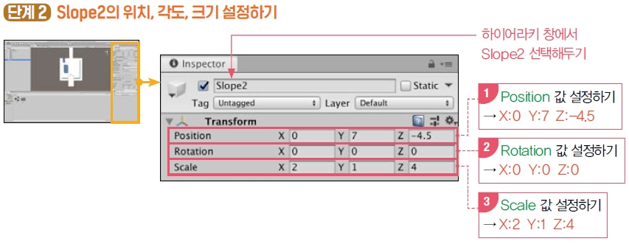
3.3 경사면 만들기
3.3.2 두 번째 경사면 만들기
단계 1 Slope2 추가하기
단계 2 Slope2의 위치, 각도, 크기 설정하기
▲ 경사면 만들기

Slide 22
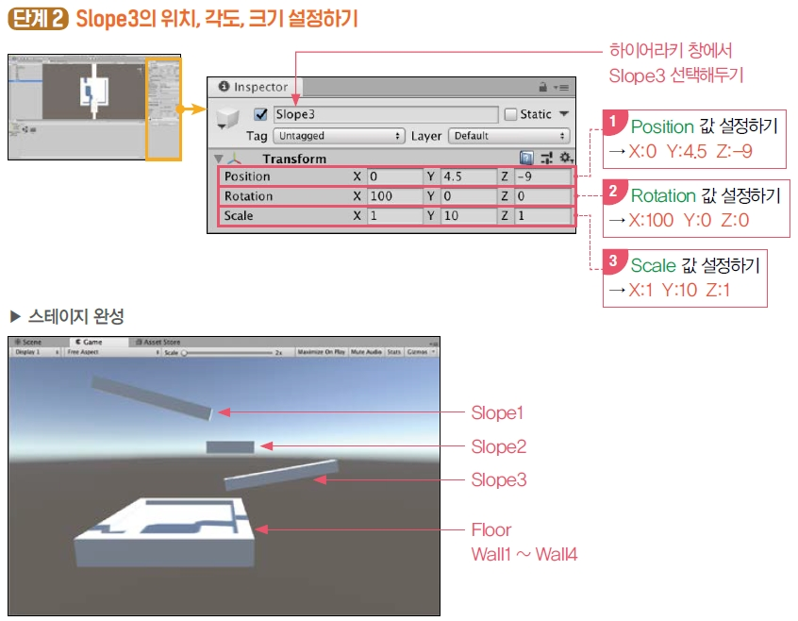
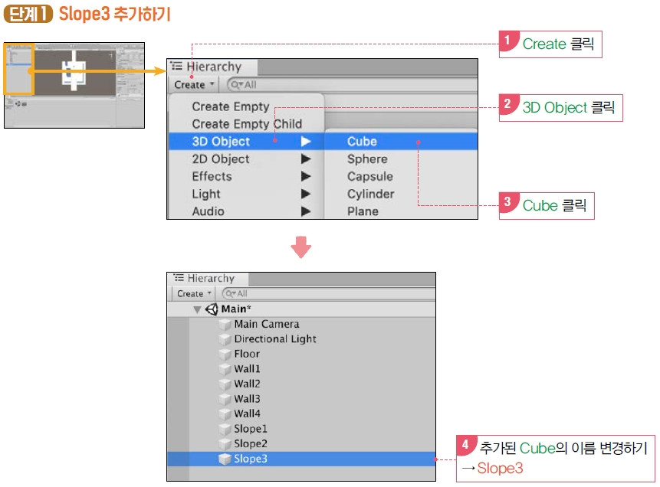
3.3 경사면 만들기
3.3.3 세 번째 경사면 만들기
단계 1 Slope3 추가하기
단계 2 Slope3의 위치, 각도, 크기 설정하기
▲ 경사면 만들기

Slide 23
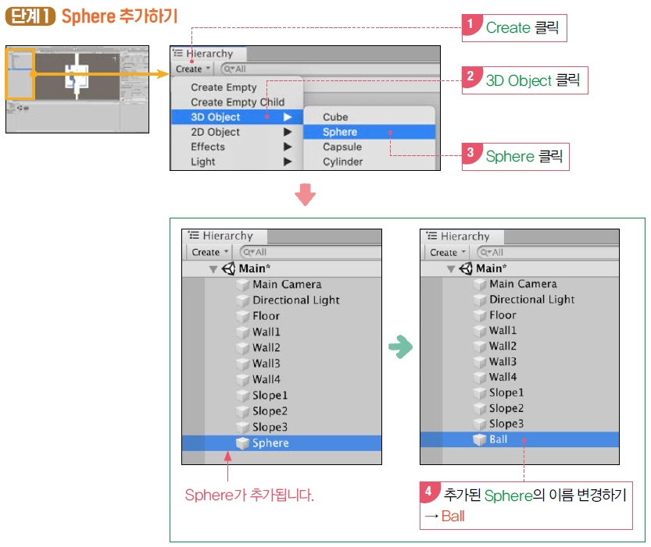
3.4 공 만들기
3.4.1 공 추가하기: 유니티 기본 도형 가운데 Sphere를 사용
단계 1 Sphere 추가하기
단계 2 Ball의 위치와 크기 설정하기
▲ 공 만들기

Slide 24
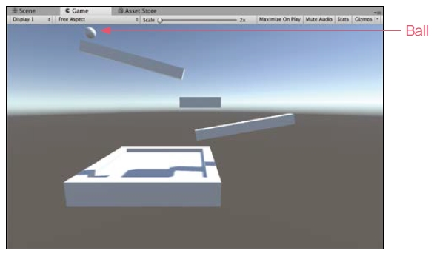
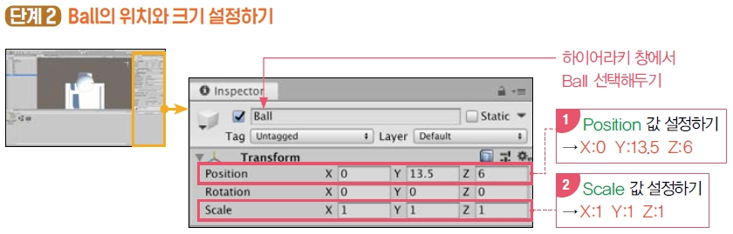
3.4 공 만들기
3.4.1 공 추가하기: 유니티 기본 도형 가운데 Sphere를 사용
단계 1 Sphere 추가하기
단계 2 Ball의 위치와 크기 설정하기
▲ 공 만들기

Slide 25
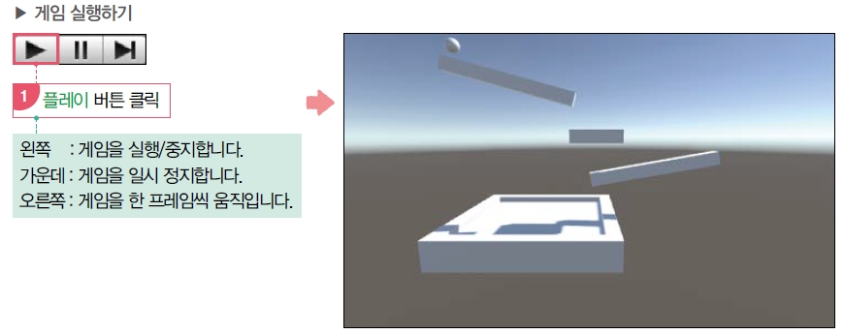
3.4 공 만들기
3.4.2 게임 실행하기: 실행 도구의 플레이 버튼 클릭하여 게임 실행
다만 지금 상태로는 공이 굴러가지 않음
유니티에서 공을 굴리거나 상자를 떨어뜨리는 등의 물리적 동작을 위해서는 리지드바디(Rigidbody)라는 컴포넌트 설정이 필요
▲ 게임 실행하기

Slide 26
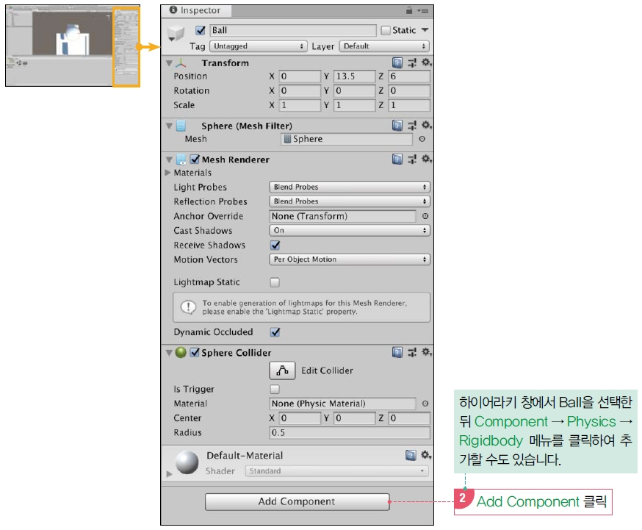
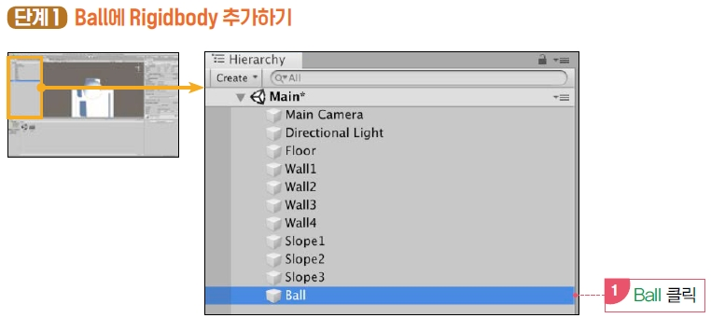
3.5 중력 설정하기
리지드바디가 설정된 오브젝트는 물리 법칙에 따라 동작: 중력의 영향을 받게 됨
3.5.1 Ball에 리지드바디 설정하기: 하이어라키 창에서 Ball 선택 > 인스펙터 창에서 Add Component 클릭
▲ 중력 설정하기

Slide 27
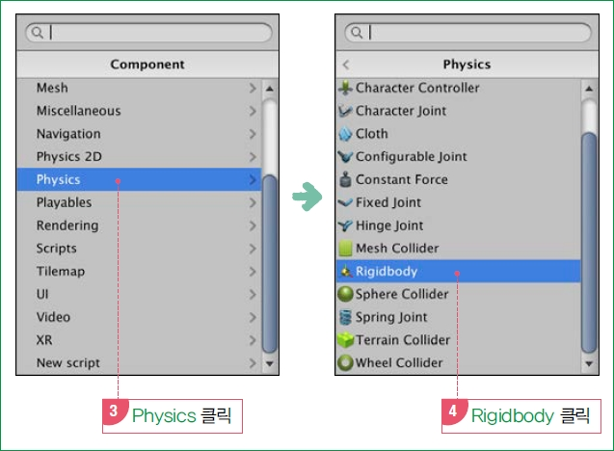
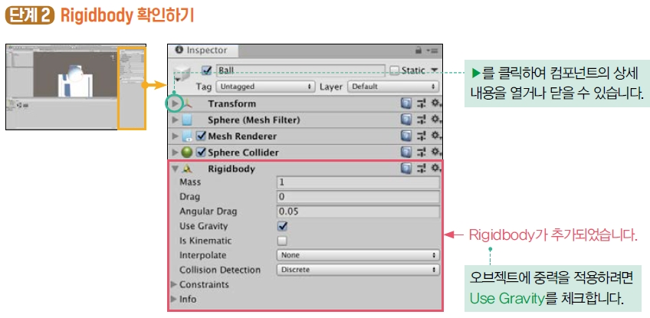
3.5 중력 설정하기
Rigidbody가 Ball에 추가됨: 이렇게 오브젝트에 컴포넌트를 추가하는 것을 어태치라고 함
▲ 중력 설정하기

Slide 28
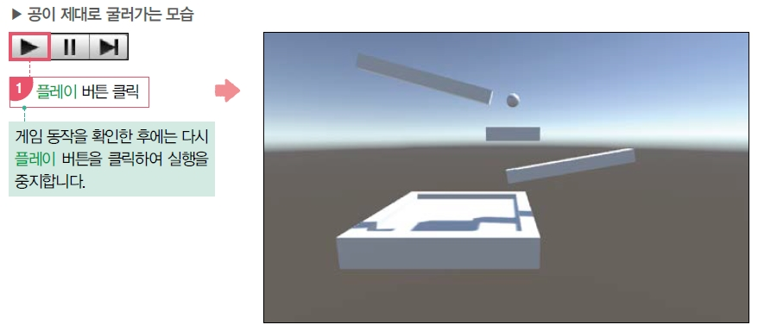
3.5 중력 설정하기
추가한 리지드바디가 제대로 동작하는지 확인하기
실행 도구의 플레이 버튼 클릭하여 게임 실행 > 확인 후 다시 플레이 버튼 클릭하여 실행 중지
▲ 중력 설정하기

Slide 29
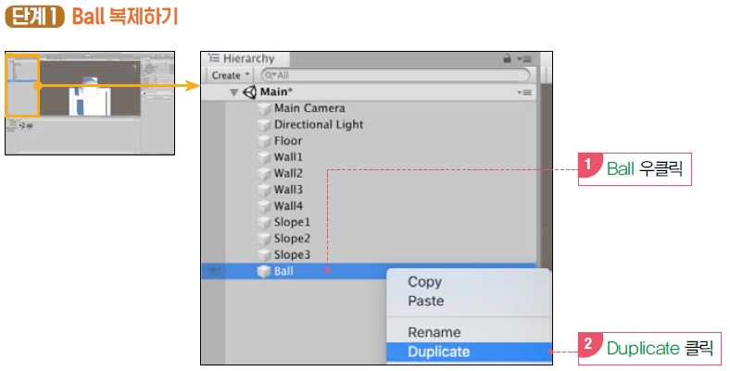
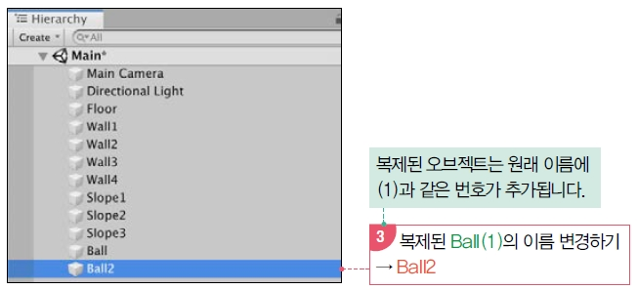
3.6 게임 발전시키기
3.6.1 공을 여러 개 배치하기: 이미 있는 공을 복제해서 공의 개수 늘리기
단계 1 Ball 복제하기: 하이어라키 창에서 Ball 우클릭 > Duplicate
▲ Ball 복제하기

Slide 30
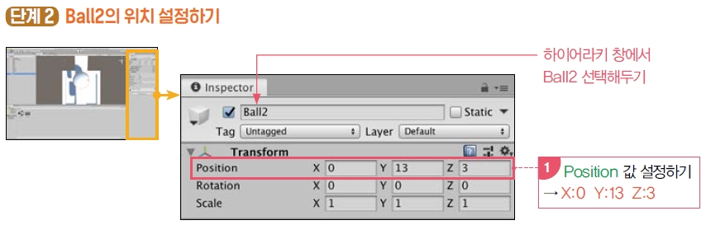
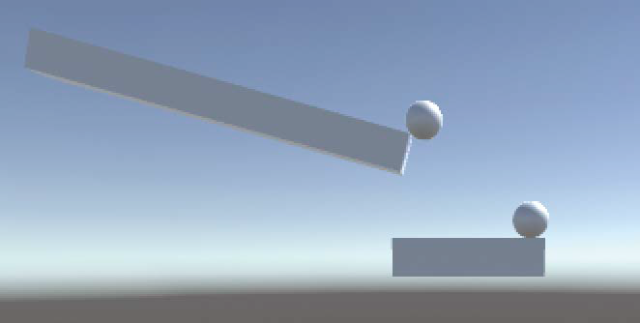
3.6 게임 발전시키기
단계 2 Ball2의 위치 설정하기
▲ Ball 복제하기

Slide 31
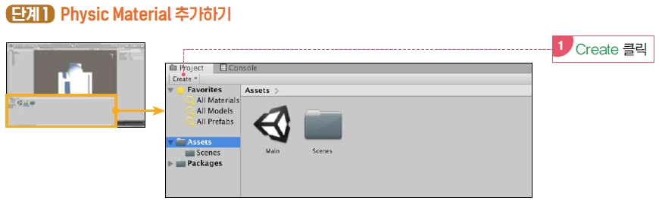
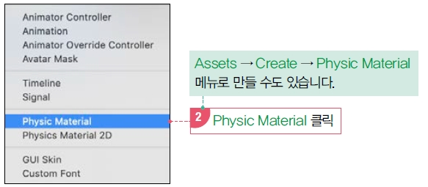
3.6 게임 발전시키기
3.6.2 탄성 설정하기: 공이 현실의 움직임과 똑같이 동작하게 하려면 Physic Material을 사용
Physic Material을 Collider 컴포넌트에 추가: 오브젝트끼리 접촉했을 때 마찰계수나 반발계수와 같은 물리 동작 설정이 가능
단계 1 Physic Material 추가하기

Slide 32
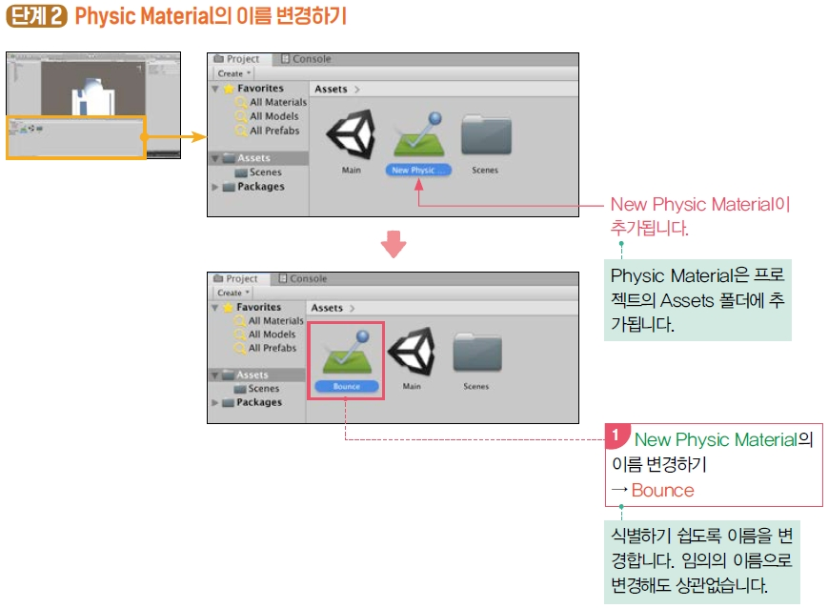
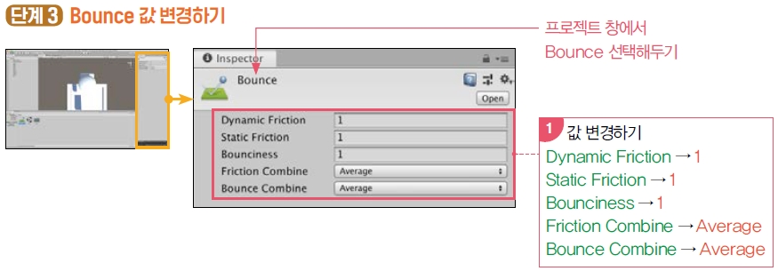
3.6 게임 발전시키기
단계 2 Physic Material의 이름 변경하기
단계 3 Bounce 값 변경하기

Slide 33
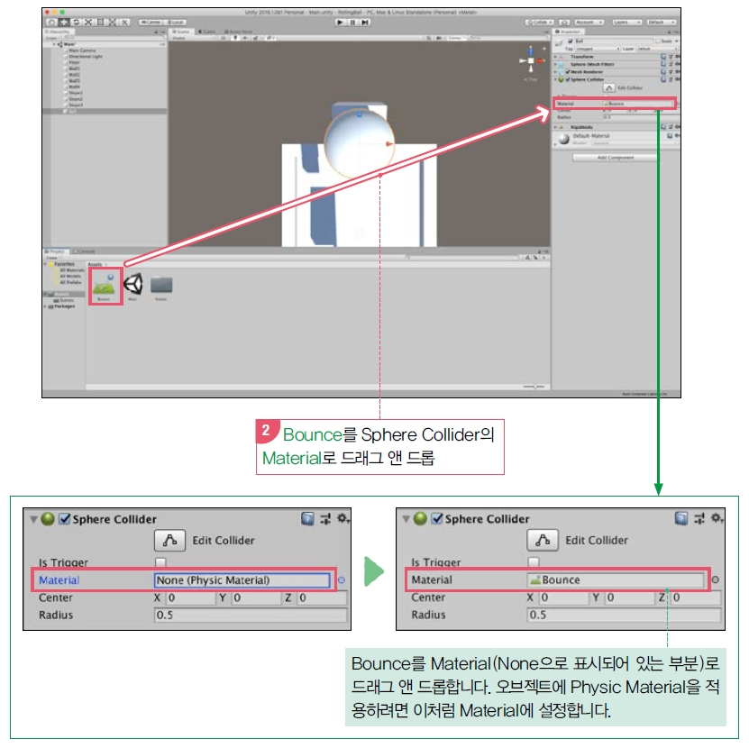
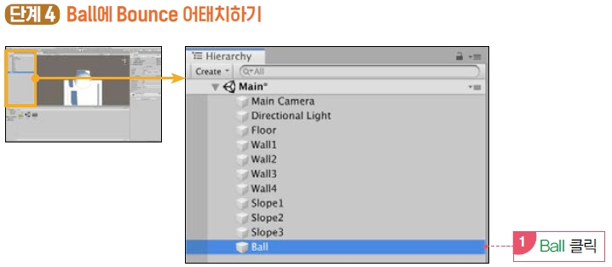
3.6 게임 발전시키기
단계 4 Ball에 Bounce 어태치하기

Slide 34
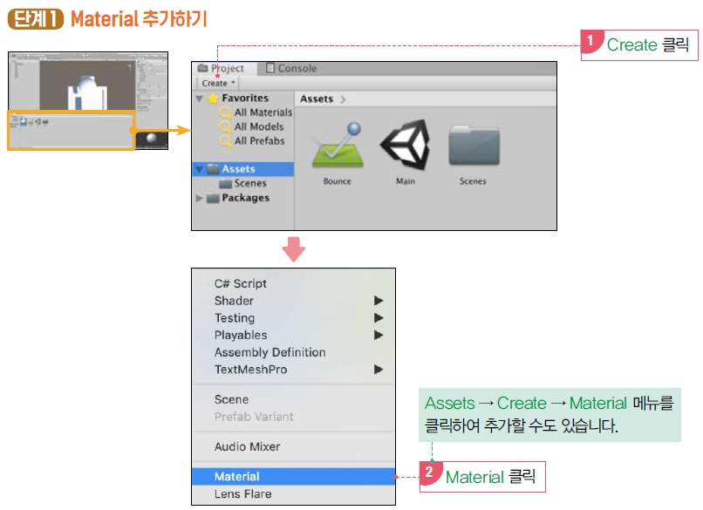

3.6 게임 발전시키기
3.6.3 공의 색 변경하기: 오브젝트의 외관을 변경하려면 머티리얼(Material)을 만들어서 이를 오브젝트에 어태치
Ball의 색을 빨간색으로 변경하기: 프로젝트 창에 Material을 추가하고 오브젝트로 드래그 앤 드롭하여 어태치

Slide 35


3.6 게임 발전시키기
단계 2 BallColor의 색 설정하기 / 단계 3 Ball에 BallColor 어태치하기

Slide 36

3.6 게임 발전시키기
공 색깔 변경 완료
머티리얼은 색뿐만 아니라 Metallic 등 질감도 설정할 수 있음

Slide 37

3.6 게임 발전시키기
최종 완성된 모습

